Slide 1

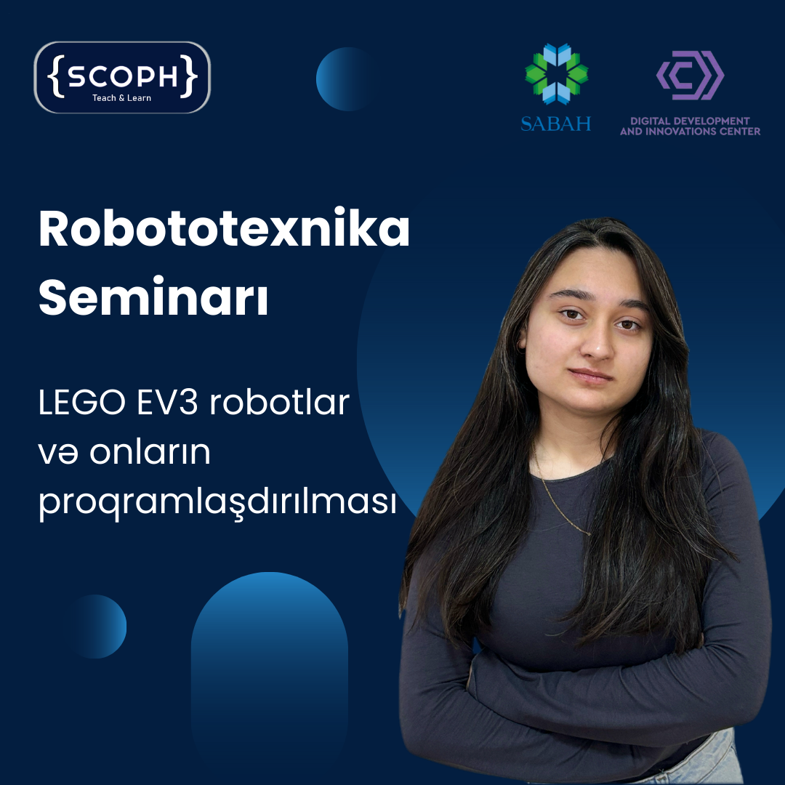

Slide 2


Slide 3


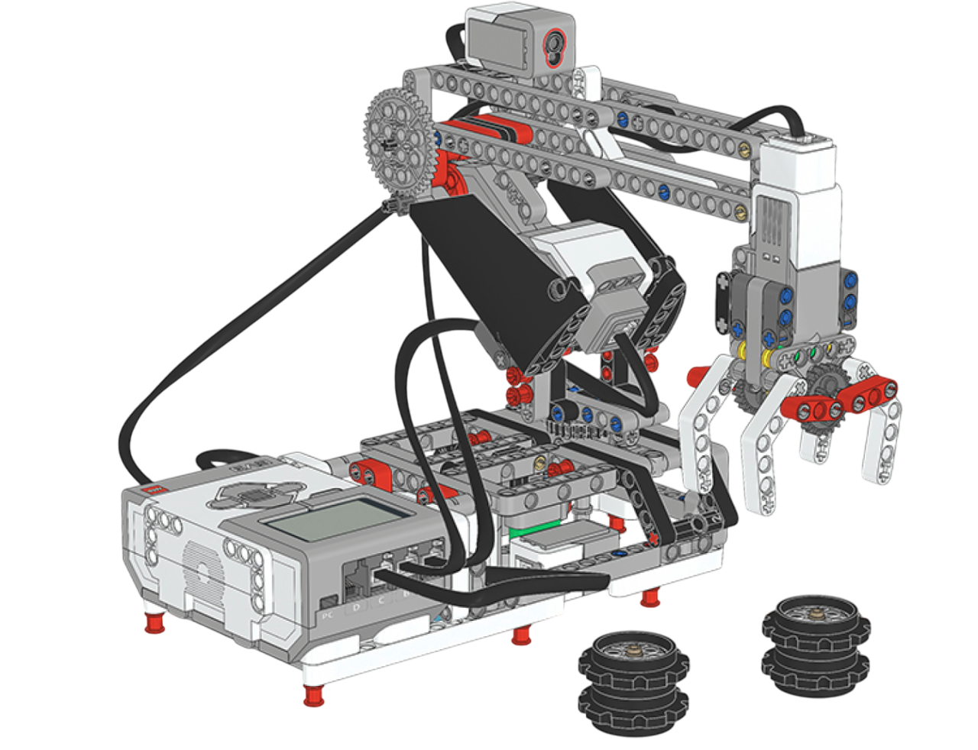

Aysu Məhərrəmova
ROBOTOTEXNIKA
LEGO Mindstorms EV3

Slide 4
ROBOTOTEXNIKA NƏDIR?
Robotların dizaynı, qurulması, idarə olunması və istifadəsini əhatə edən texnologiyanın bir sahəsidir hansı ki, bu robotlar müstəqil olaraq işləyir və ya insanlar tərəfindən idarə olunur.
İnsanlara kömək etmək və onların işini asanlaşdırmaq üçün müxtəlif robotların hazırlanması ilə məşğul olur.

Slide 5
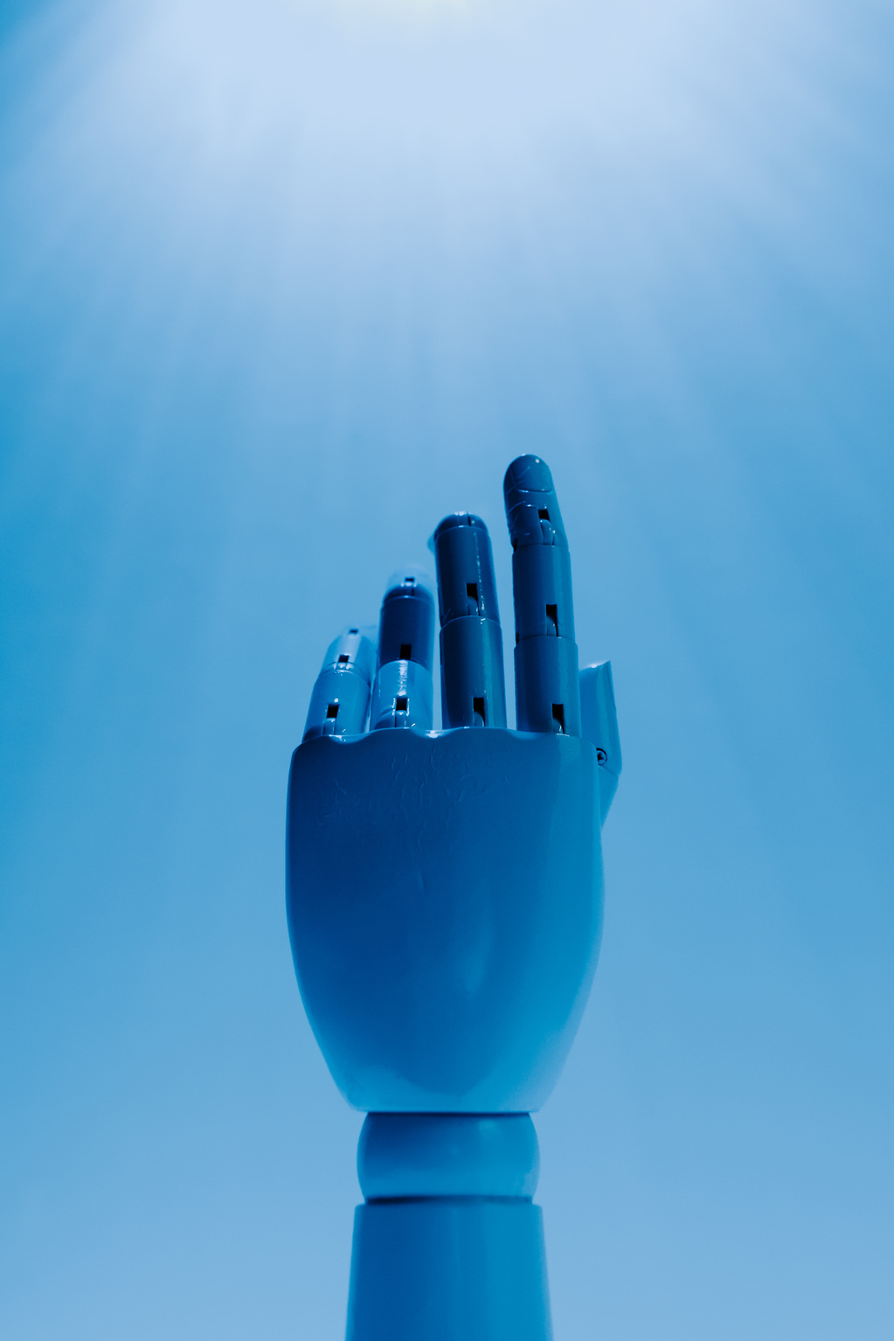
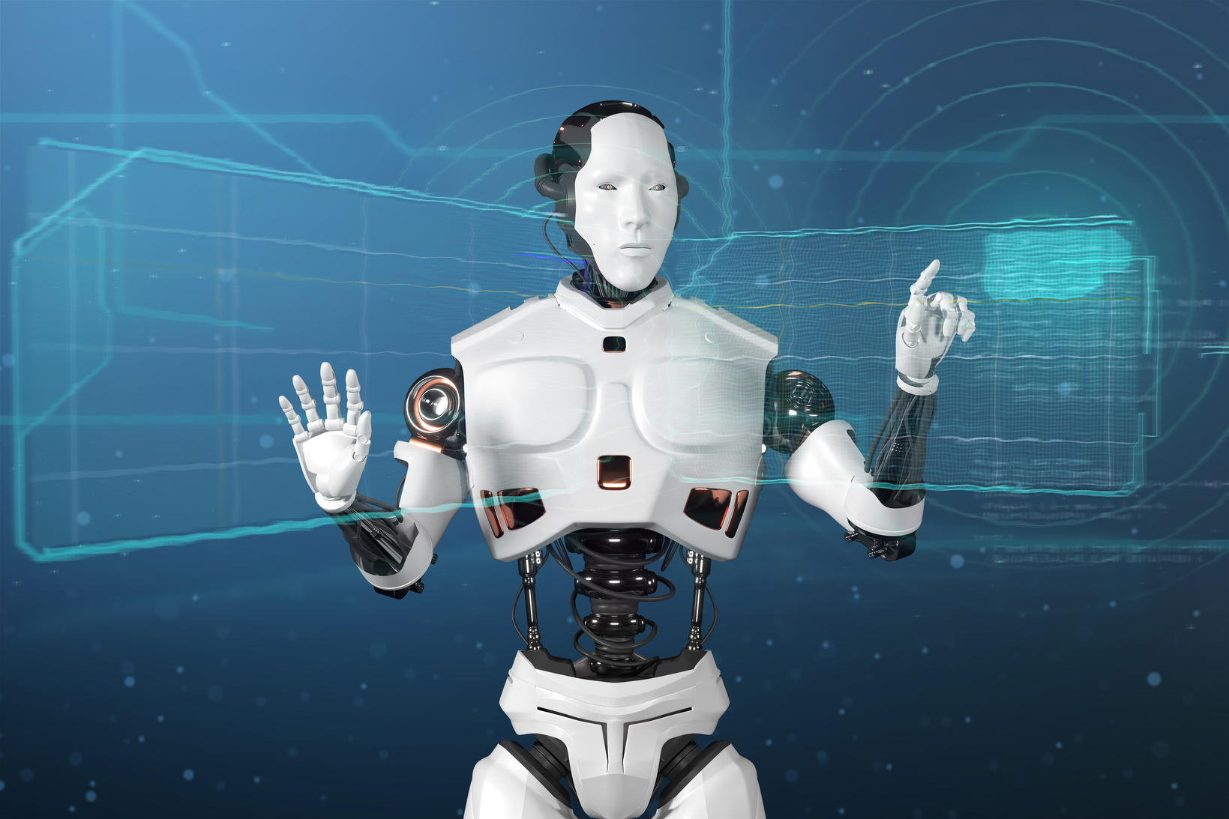
ROBOTOTEXNIKANIN HANSI NÖVLƏRI VAR?
01
SƏNAYE ROBOTLARI
02
XIDMƏT ROBOTLARI
03
TIBBI ROBOTLAR
04
HAVA ROBOTLARI
05
HƏRBI ROBOTLAR
06
TƏHSIL ROBOTLARI

Slide 6
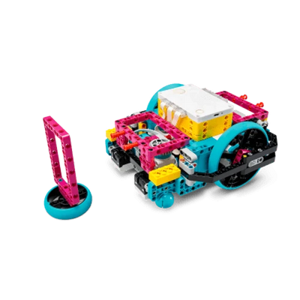
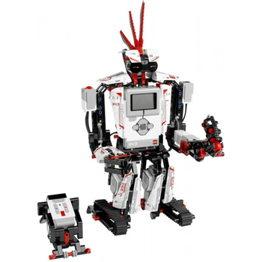
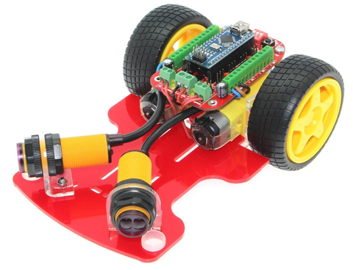
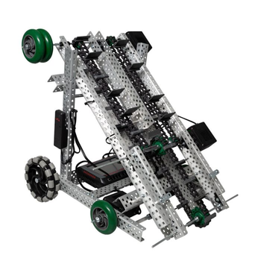
TƏHSIL ROBOTLARI
LEGO MINDSTORMS EV3
SPIKE PRIME
ARDUINO ƏSASLI ROBOTLAR
VEX ROBOTICS

Slide 7
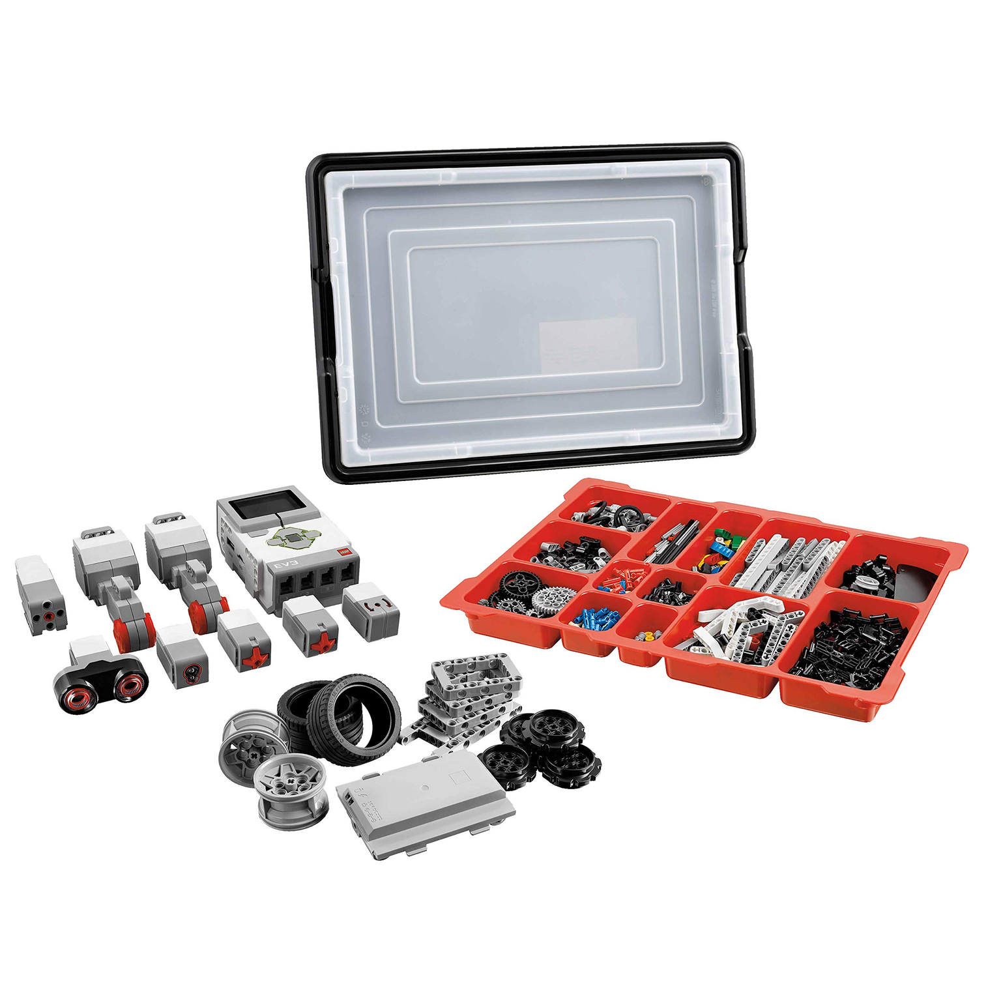

Slide 8
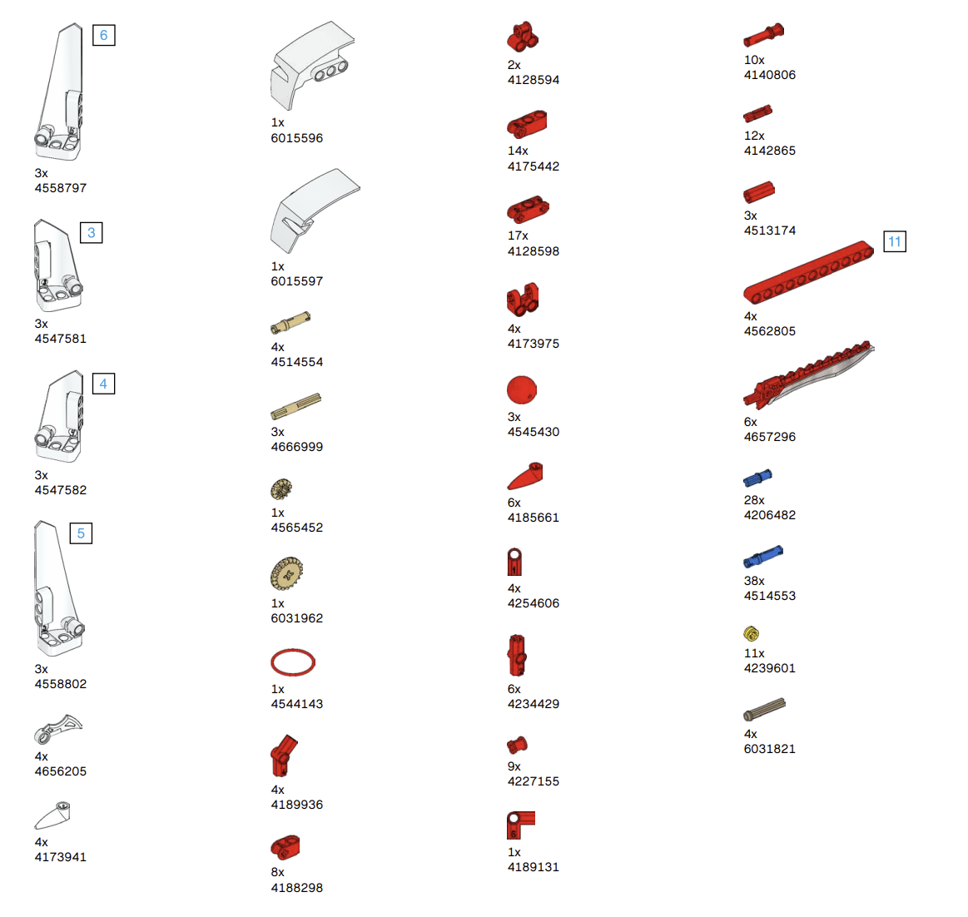

Slide 9
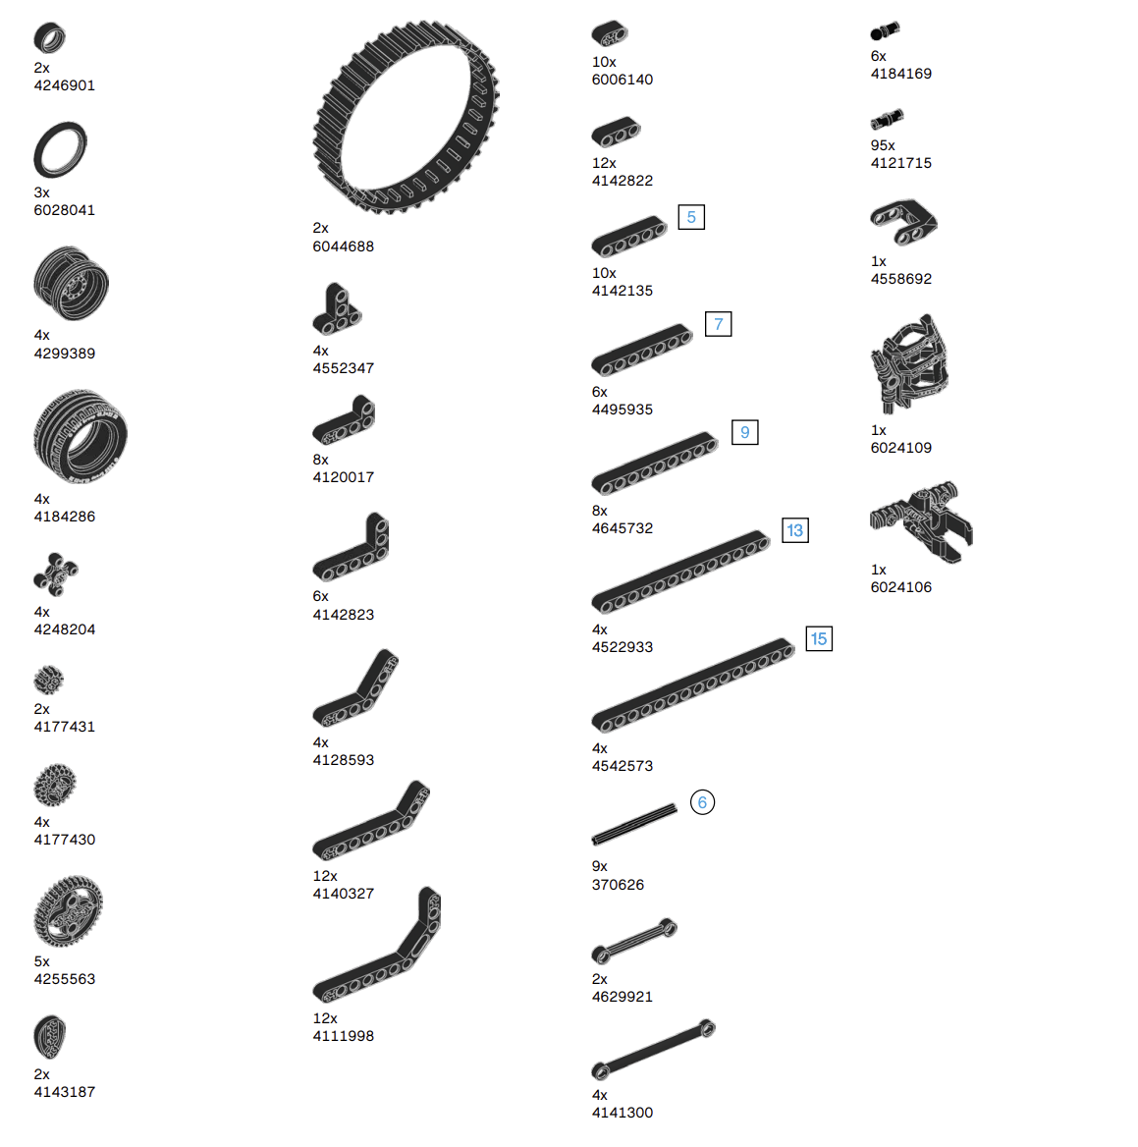

Slide 10
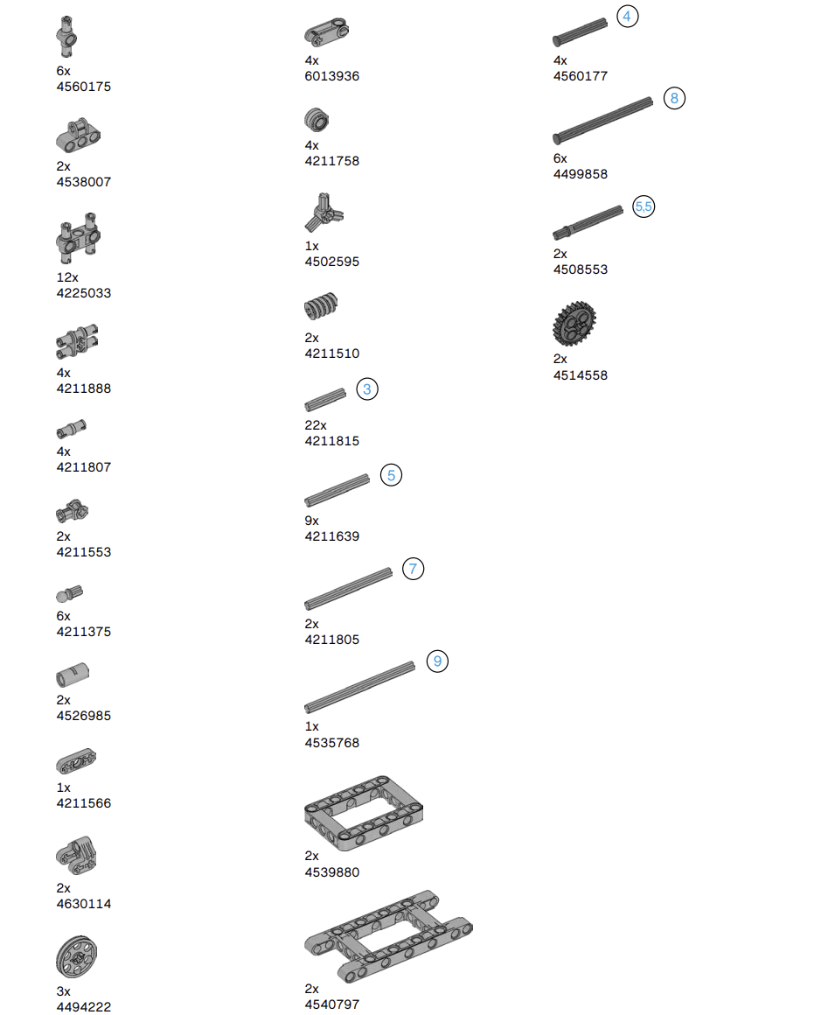

Slide 11
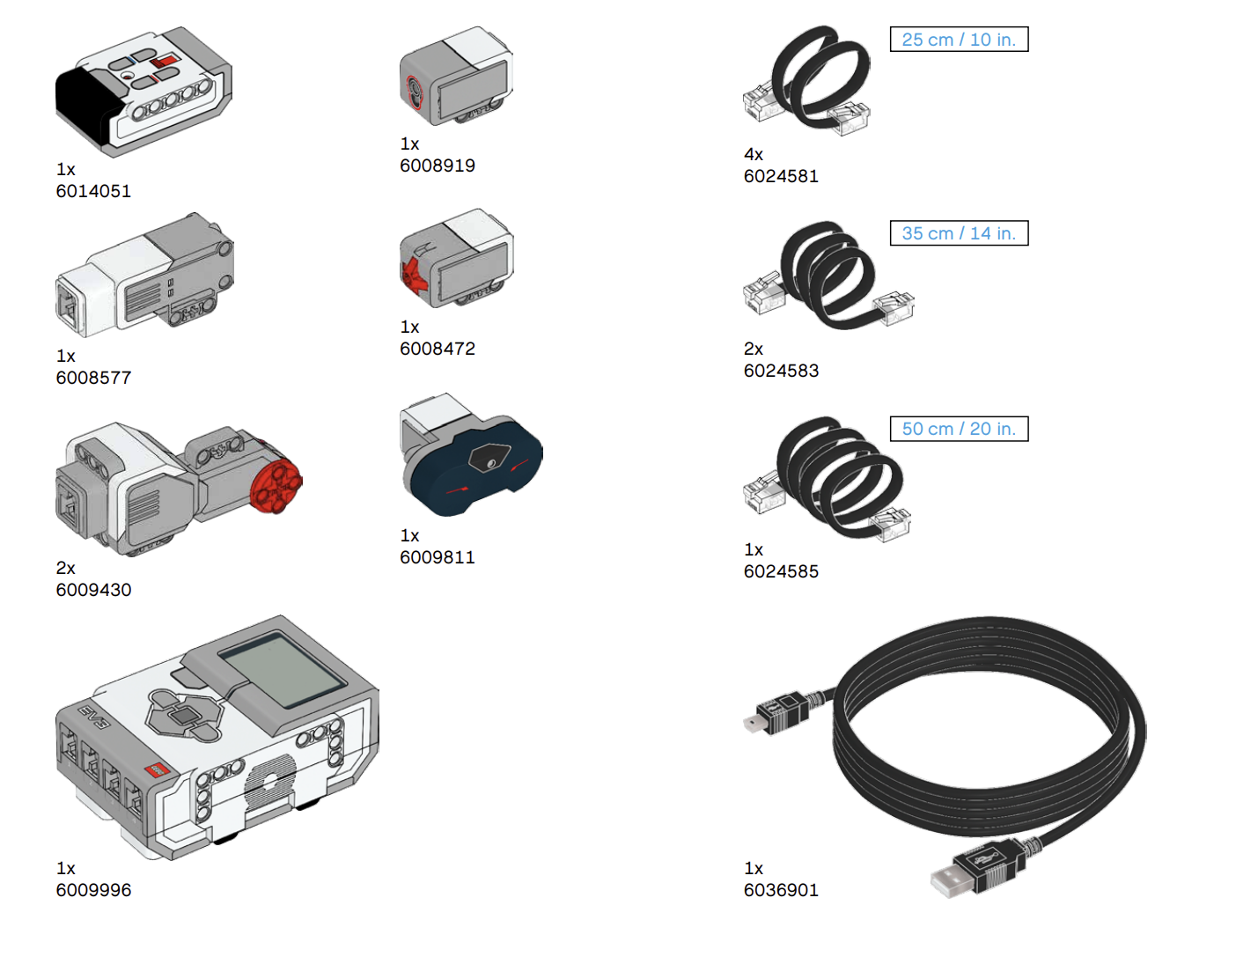

Slide 12
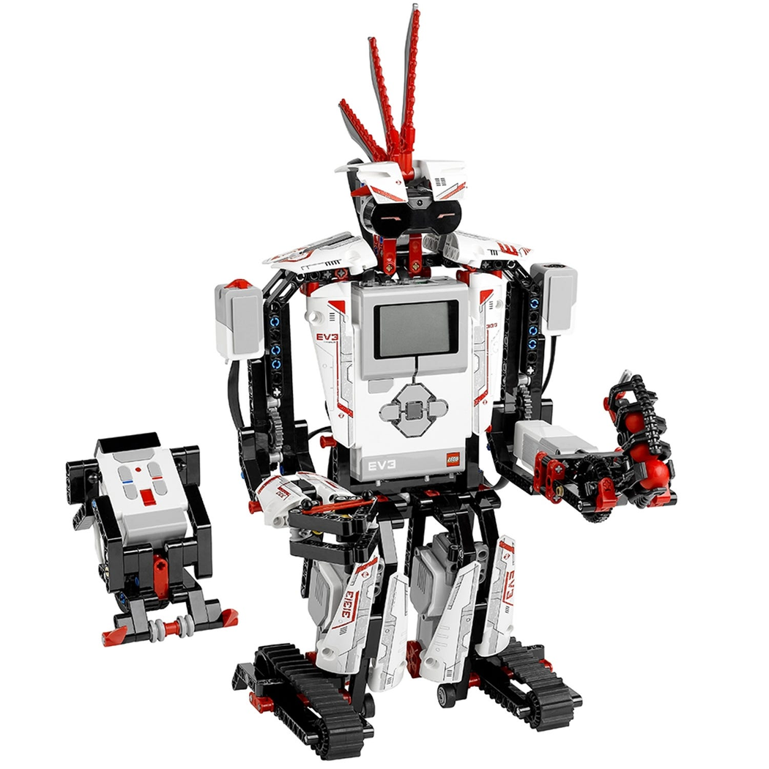
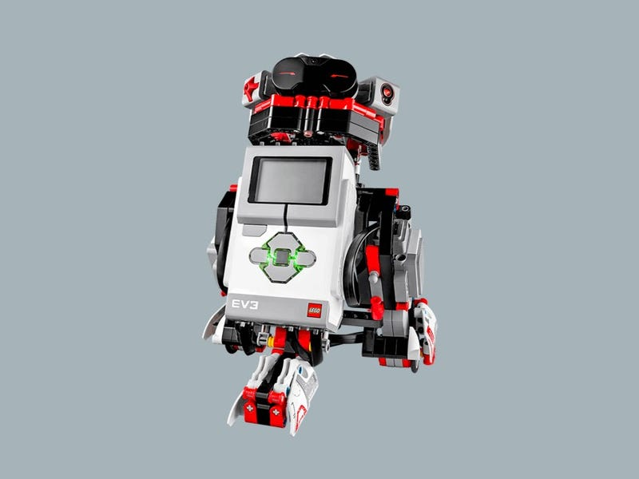
LEGO MINDSTORMS EV3
ƏSAS KOMPONENTLƏR
01
EV3 BRICK
02
SENSORLAR
Touch Sensor
Color Sensor
Infrared Sensor
03
MOTOR
Large Motor
Medium Motor

Slide 13
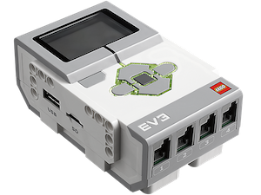
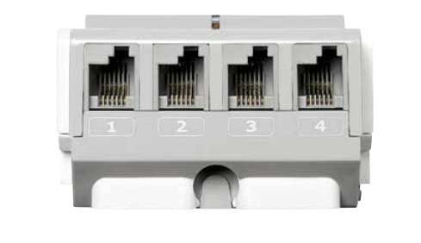
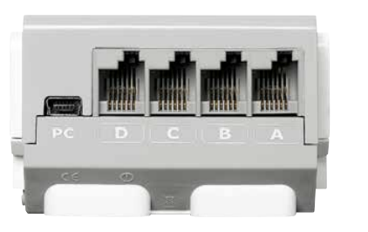
Robotun "beyni" sayılır.
İdarəetmə mərkəzi və elektrik stansiyası kimi xidmət göstərir.
4 sensor giriş portu
4 motor çıxış portuna
malikdir. Və PC portu kompüteri robota qoşmaq üçün istifadə olunur
EV3 BRICK

Slide 14
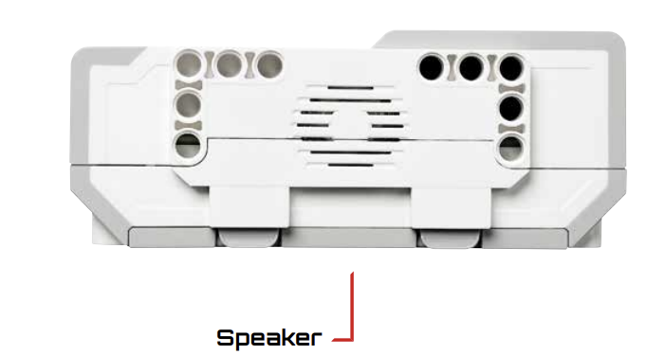
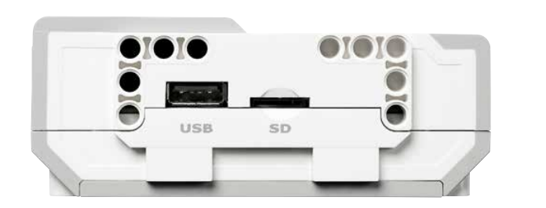
EV3 Brick-dən gələn bütün səslər
bu dinamik vasitəsi ilə gəlir.
SD kart və USB girişləri

Slide 15
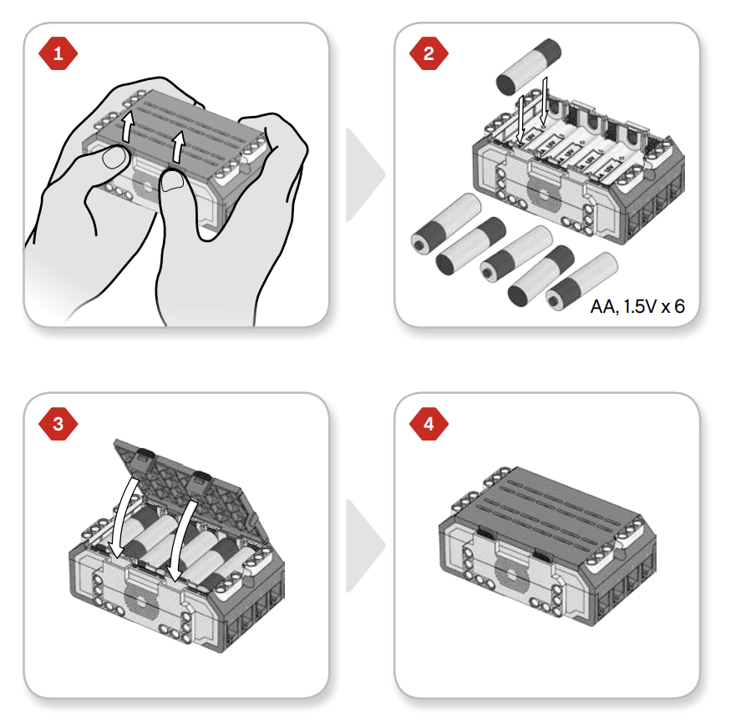

Slide 16
EV3 BRICK TEXNIKI XÜSUSIYYƏTLƏRI
01
ƏMƏLIYYAT SISTEMI — LINUX
02
RAM—64 MB
03
POWER— 6 AA BATAREYA
04
MEMORY—16 MB
05
BRICK SCREEN RESOLUTION—178X128/QARA VƏ AĞ

Slide 17
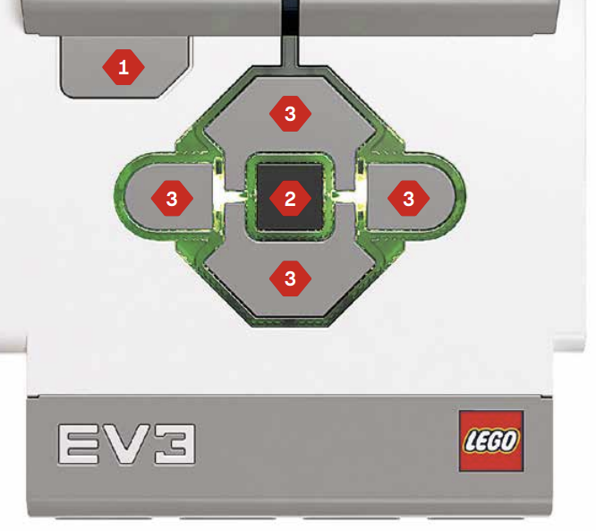
1. Geri
Bu düymə geriyə dönmək,hərəkətləri dayandırmaq və robotu söndürmək üçün istifadə olunur.
2. Mərkəz
Təsdiq vermək üçün istifadə olunur
3. Sol, Sağ, Yuxarı, Aşağı
Bu dörd düymə sol,sağ,aşağı və yuxarı hərəkət etmək üçün istifadə olunur

Slide 18
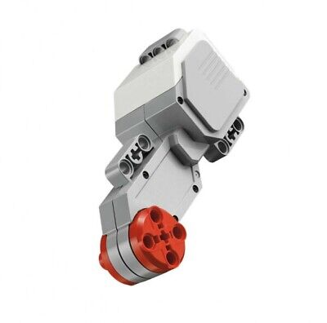
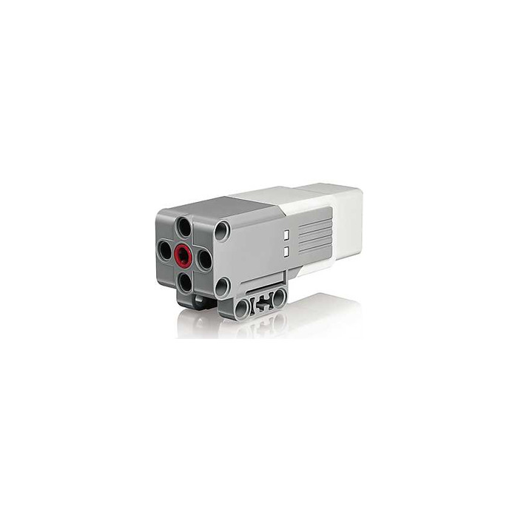
MOTOR
LARGE MOTOR AND Medium Motor
01
LARGE MOTOR
Böyük matoru “ağıllı motor”da adlandıra bilərik. Dəqiq nəzarət üçün istifadə olunur. Robotu hərəkət etdirmək üçün istifadə olunur. Bu motor 160-170 rpm sürətlə işləyir.
02
MEDIUM MOTOR
Orta motorlar adətən fırlanma üçün istifadə olunur. Bu motor 240-250 rpm sürətlə işləyir.

Slide 19
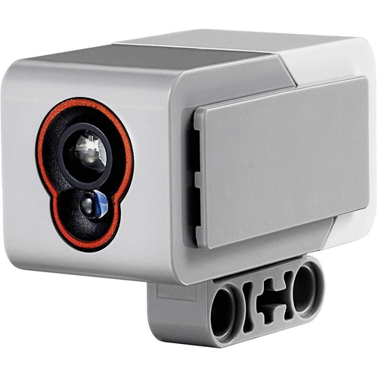
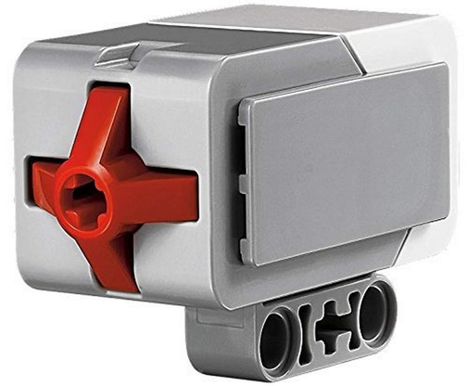
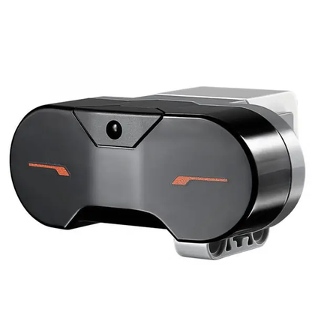
EV3 SENSORLARI
RƏNG SENSORU
TOXUNMA SENSORU
İNFRAQIRMIZI SENSOR

Slide 20
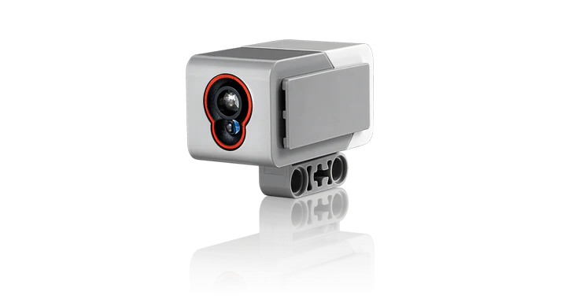
Rəng Sensoru
Rəng Sensoru rəngi aşkarlaya bilən rəqəmsal sensordur. Hansı ki rəng sensoru 7 rəngi tanıyır:
1.qara
2.mavi
3.yaşıl
4.sarı
5.qırmızı
6.ağ
7.qəhvəyi
Rəng Sensorunun sürəti 1 kHz/san-dır.

Slide 21
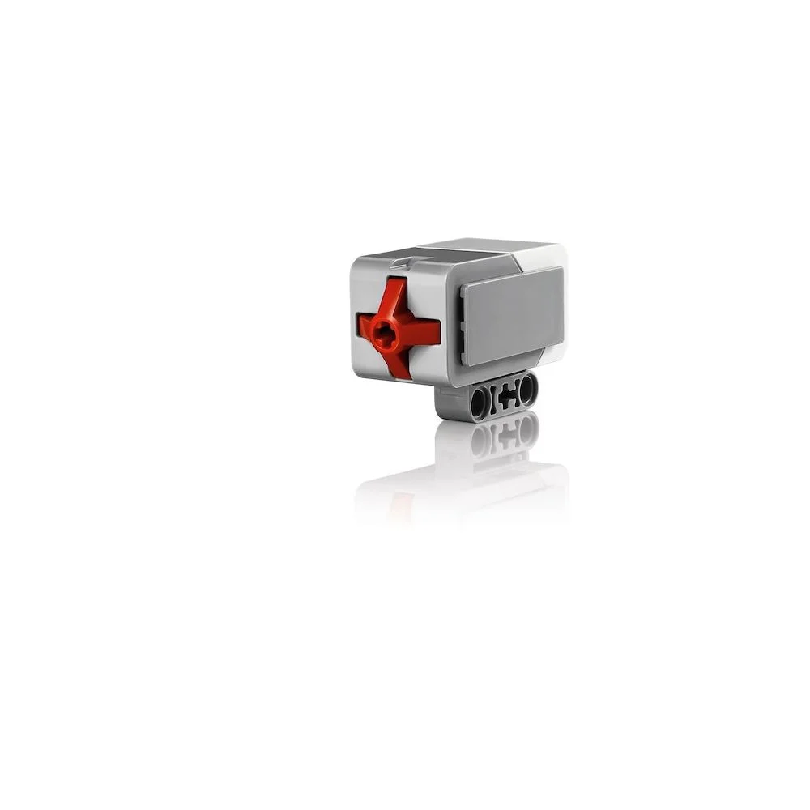
Toxunma Sensoru
Toxunma sensoru robotun ətraf mühitlə qarşılıqlı əlaqəsini təmin etmək üçün istifadə olunur. Qırmızı nöqtə hər hansı bir obyektlə təmasda olduqda və ya istifadəçi tərəfindən basıldıqda siqnal göndərir. Və bu zaman ya dayanır ya da istiqamətini dəyişmək üçün istifadə olunur.

Slide 22
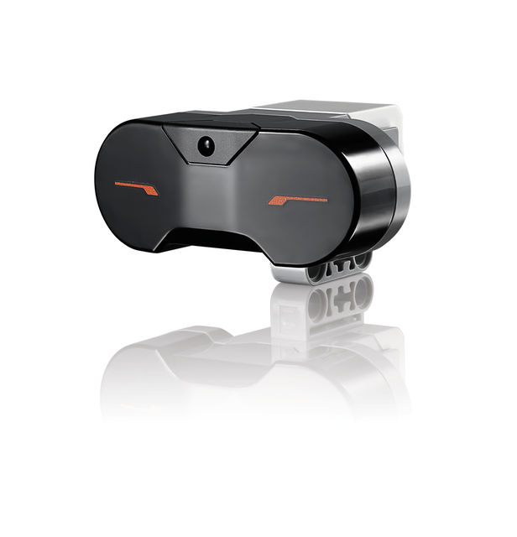
İnfraqırmızı Sensor
Robotun qarşısında olan obyektlə arasındakı məsafəni ölçmək üçün infraqırmızı sensorlardan istifadə olunur. Məsafəni santimetr və ya düym ilə göstərə bilər. Həmçinin, bu sensor məsafəyə əsasən robotun sürətini və hərəkət istiqamətini tənzimləmək üçün istifadə edilə bilər.

Slide 23
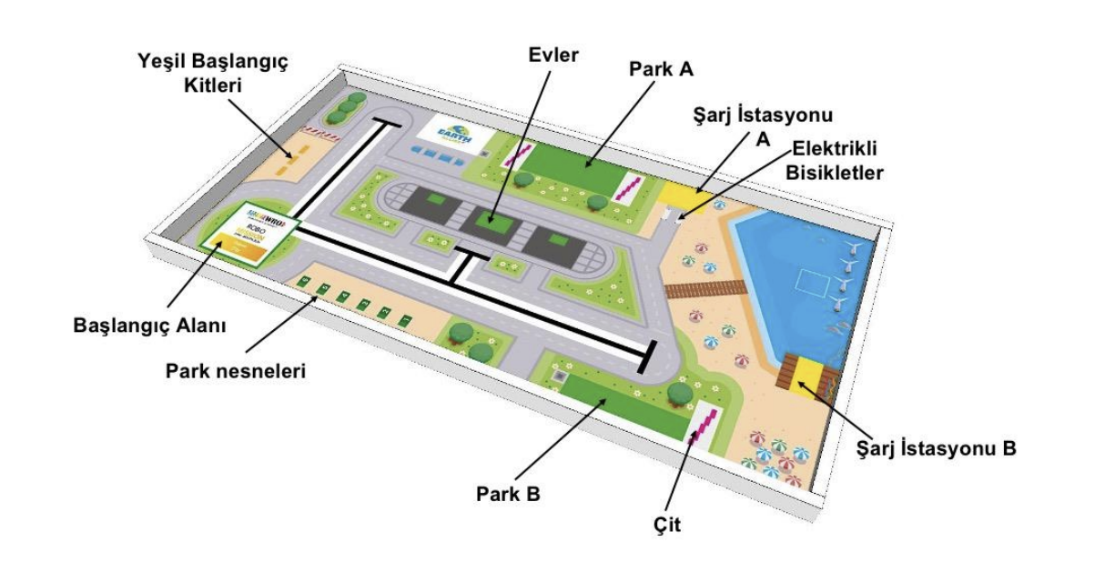

Slide 24
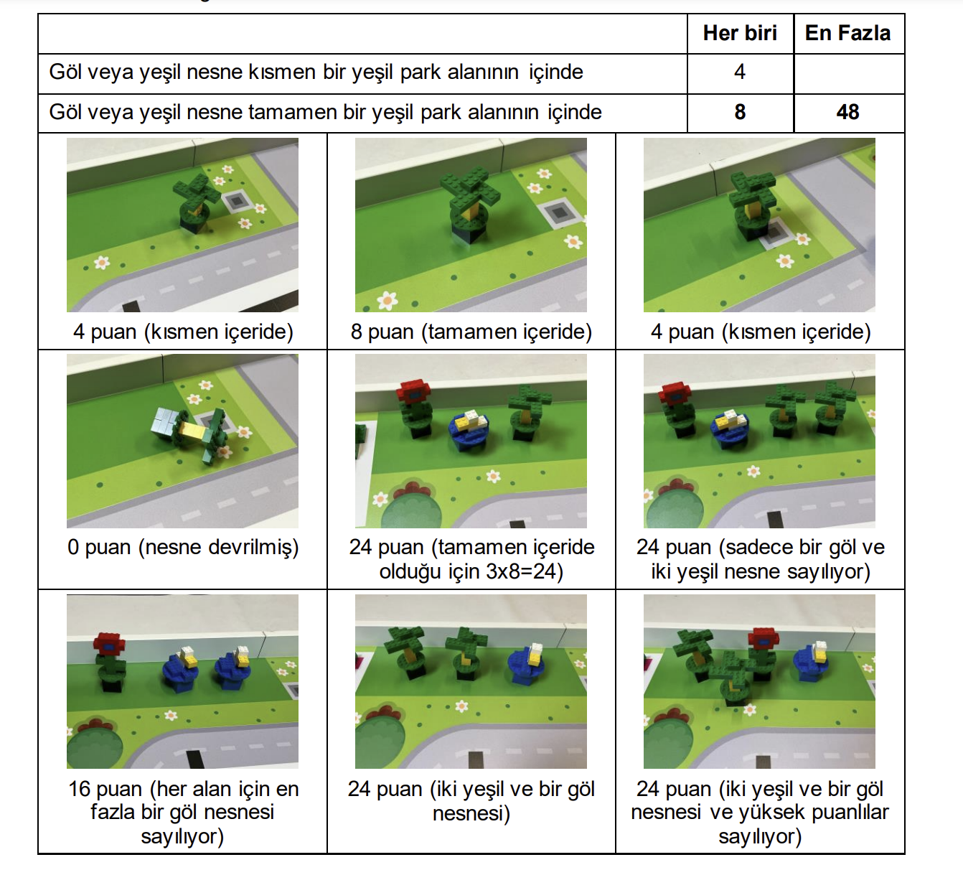

Slide 25
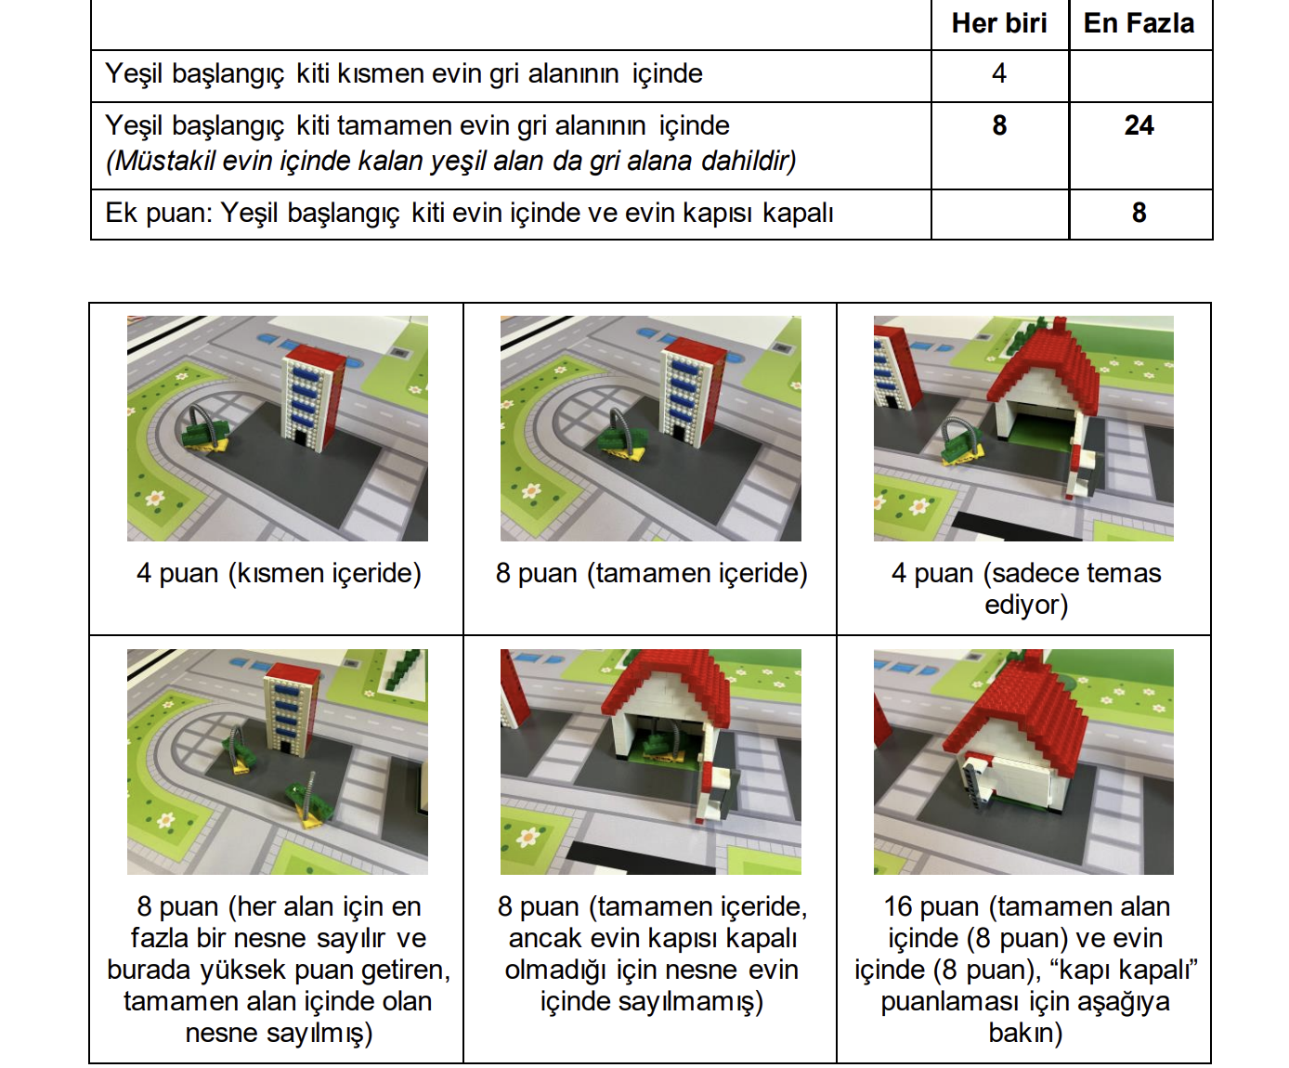

Slide 26
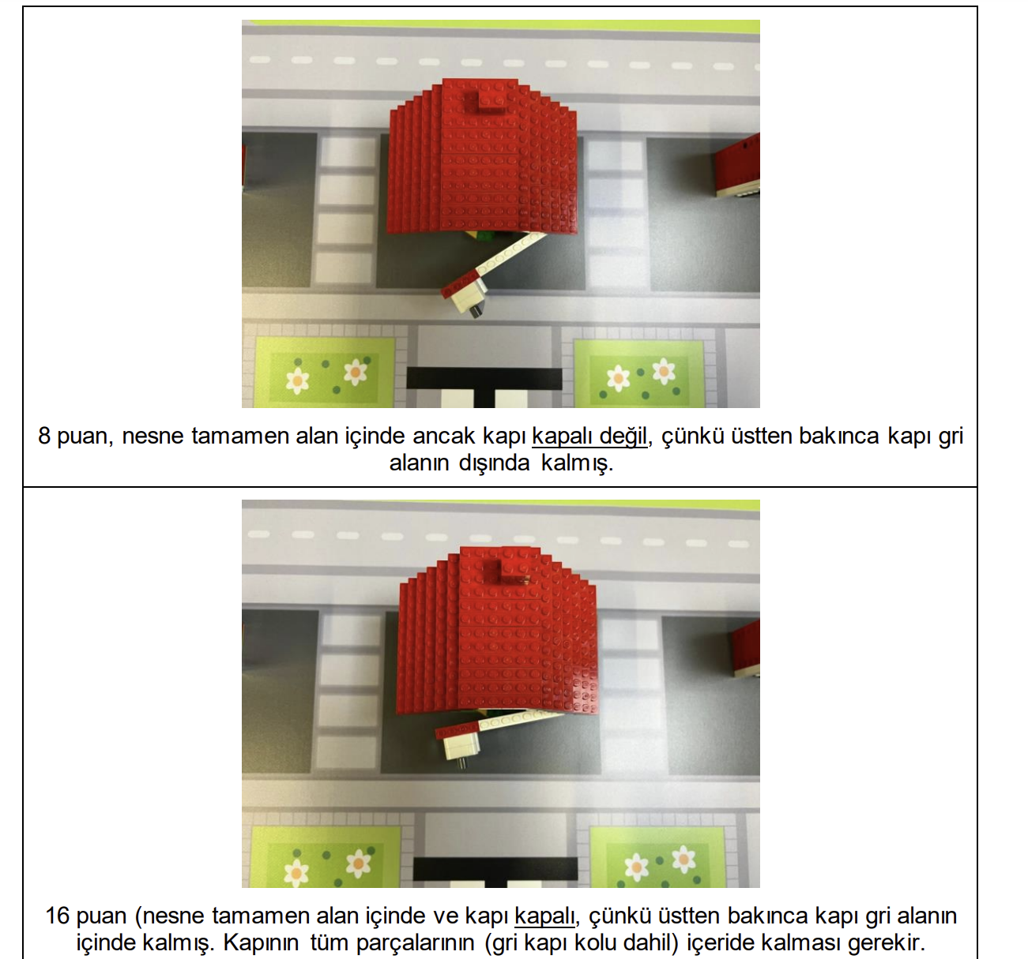

Slide 27
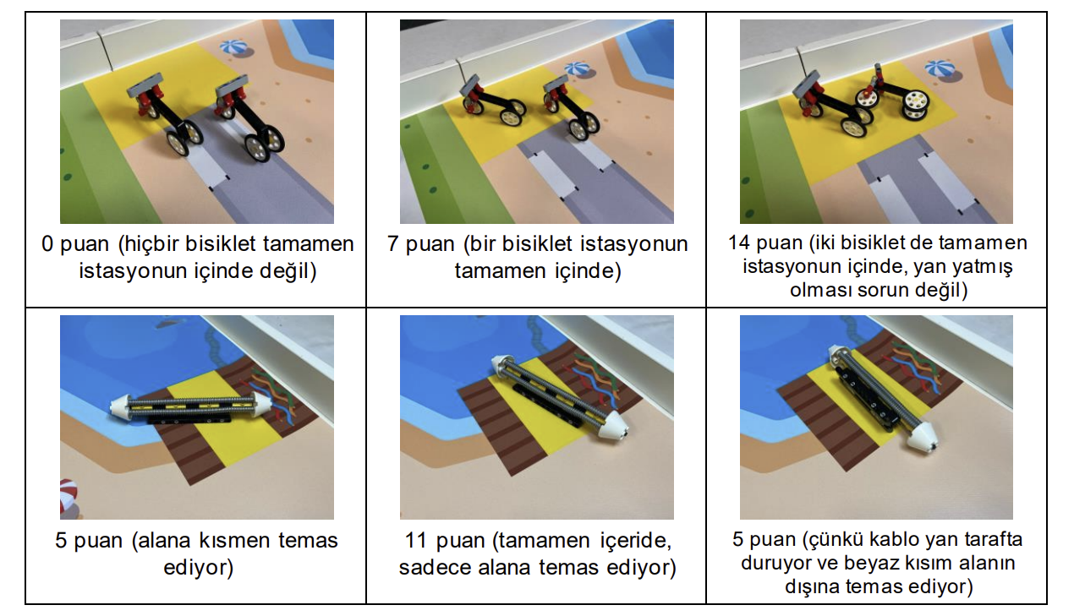

Slide 28
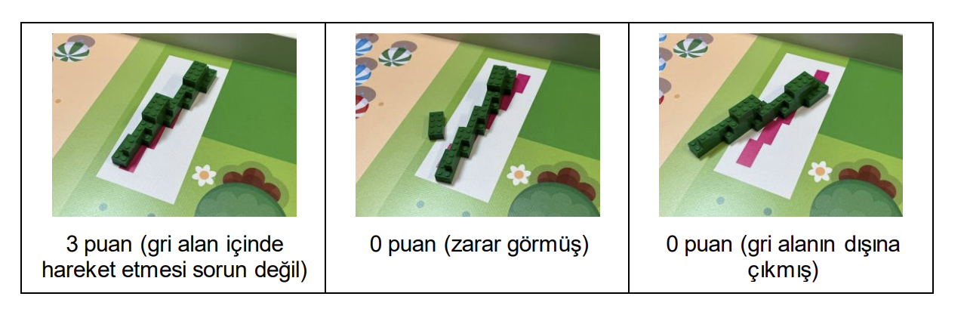

Slide 29
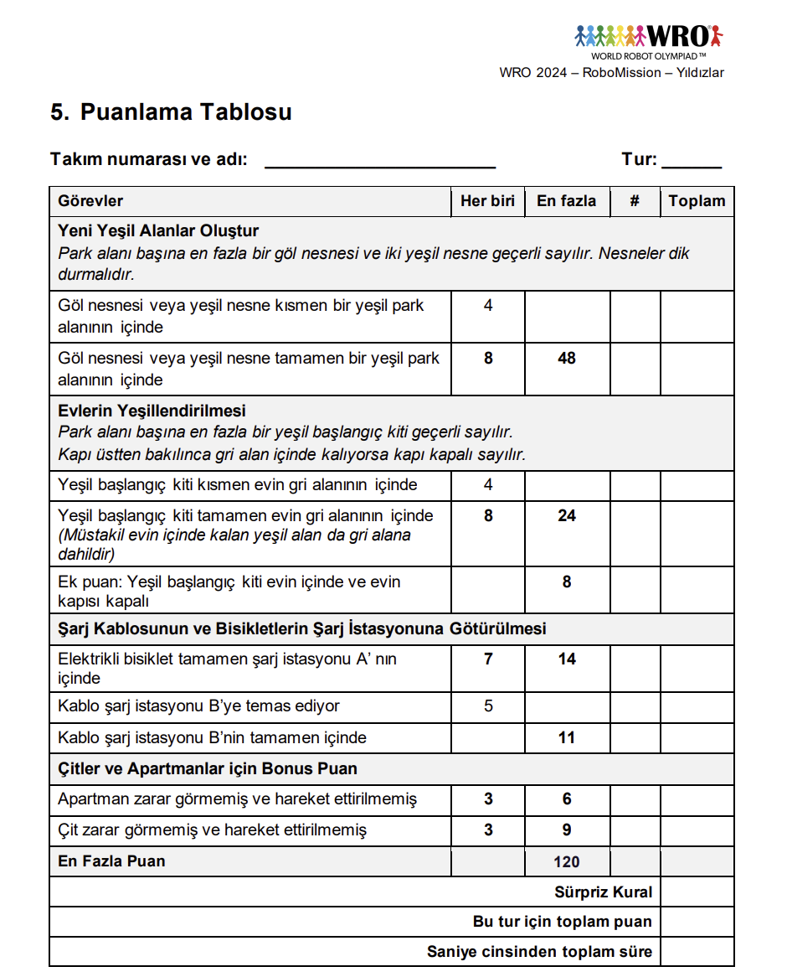

Slide 30
robotun proqramlaşdırılması üçün hansı proqramlardan istifadə olunur?
Lobby
EV3 Classroom

Slide 31
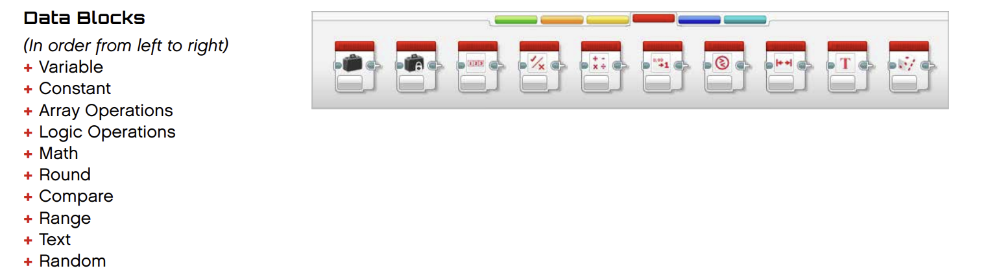
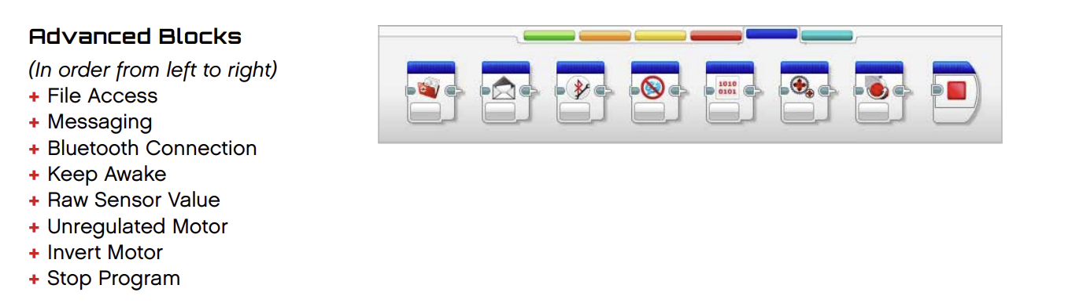

Slide 32
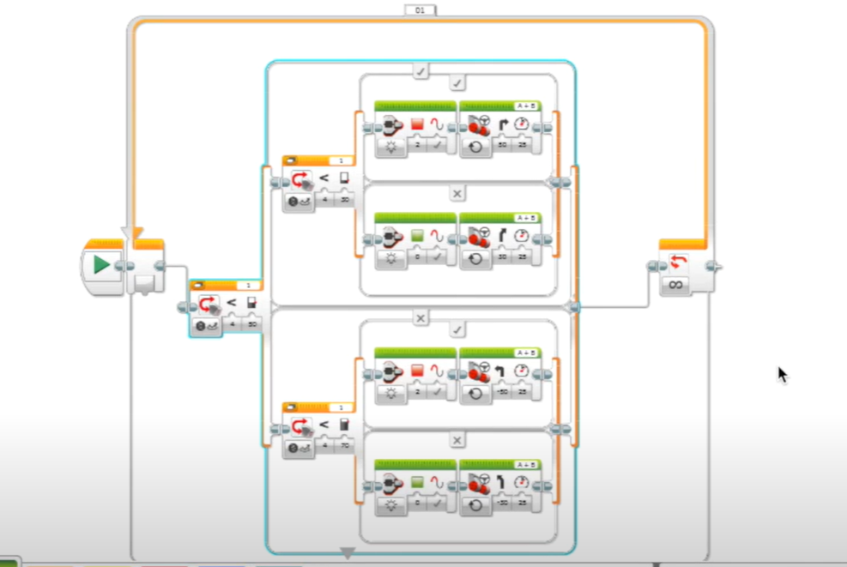

Slide 33
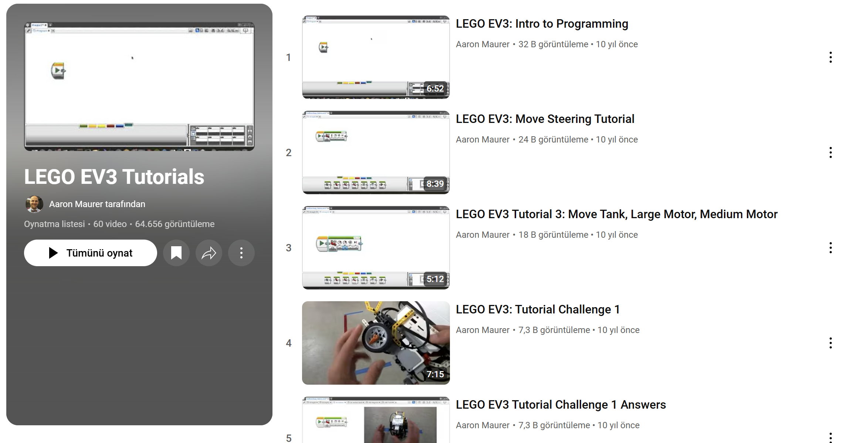

Slide 34


Slide 35
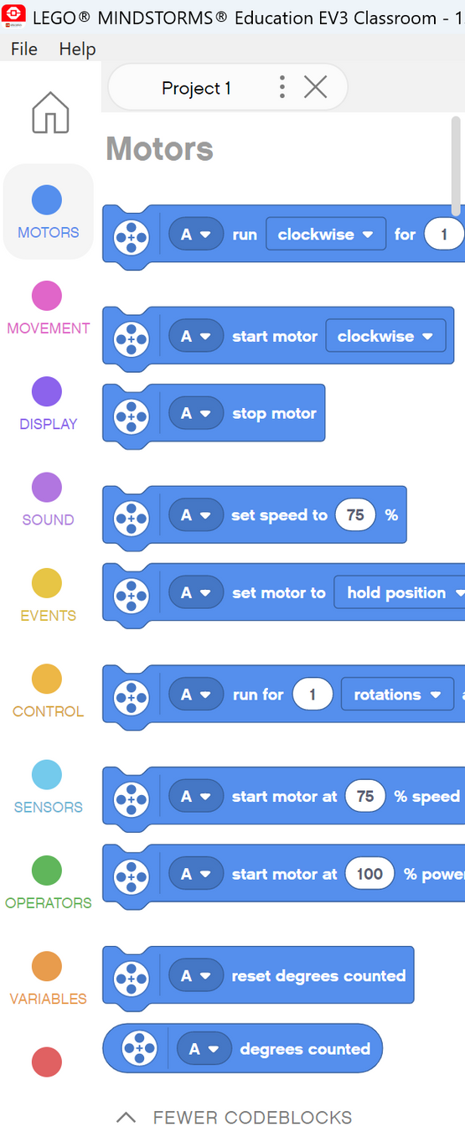
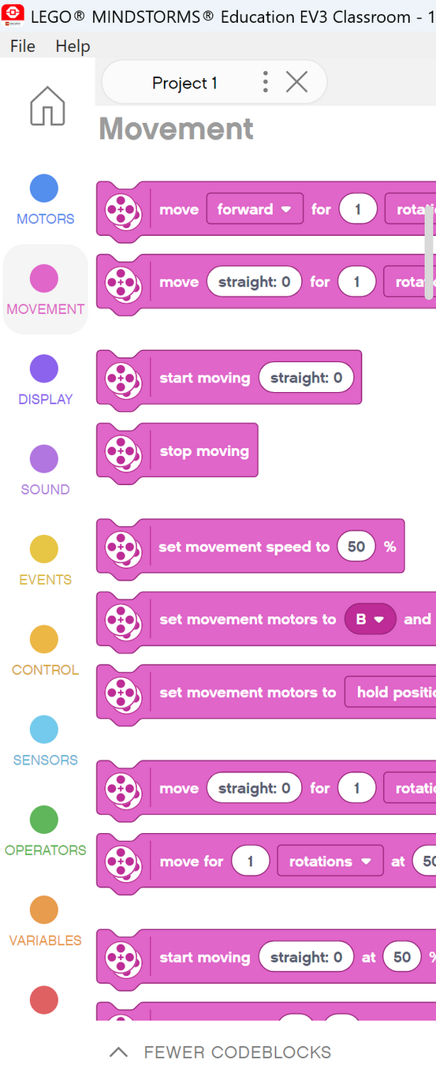
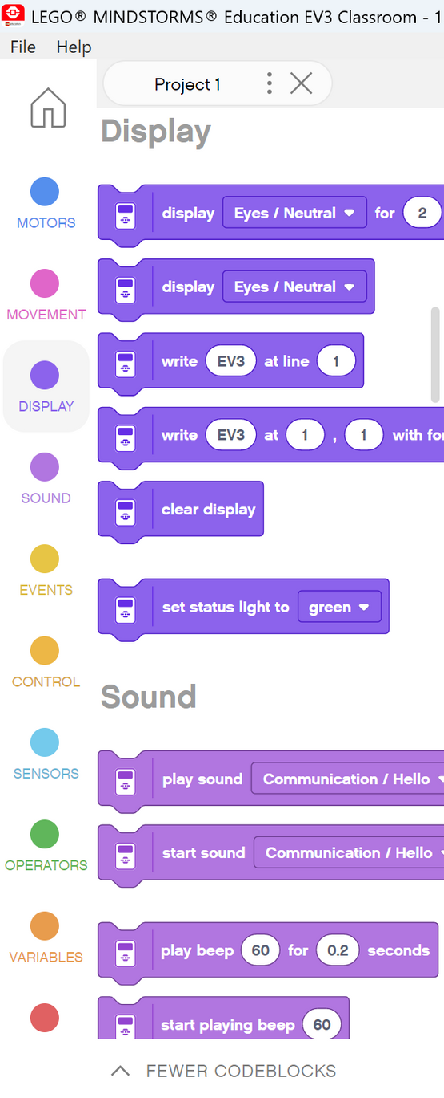
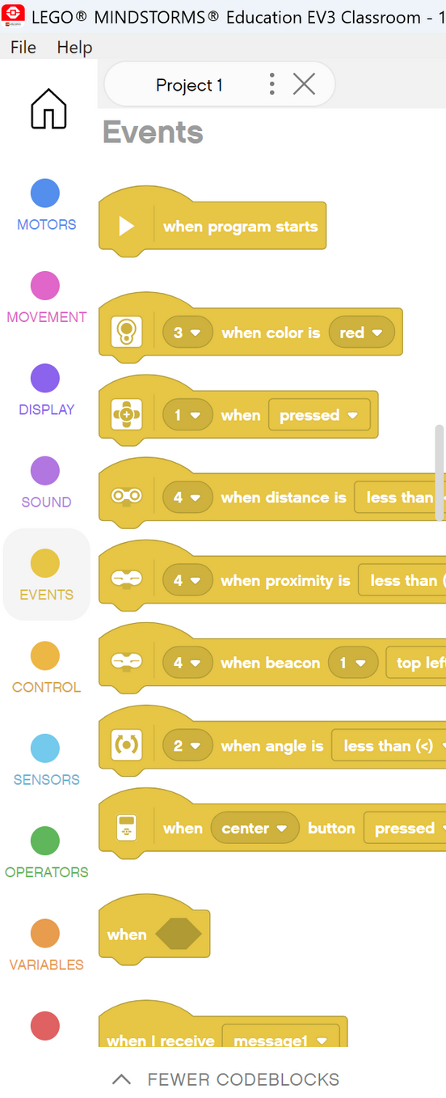

Slide 36
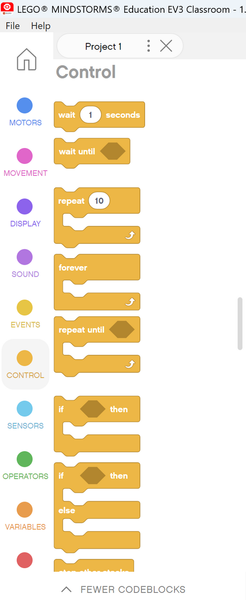
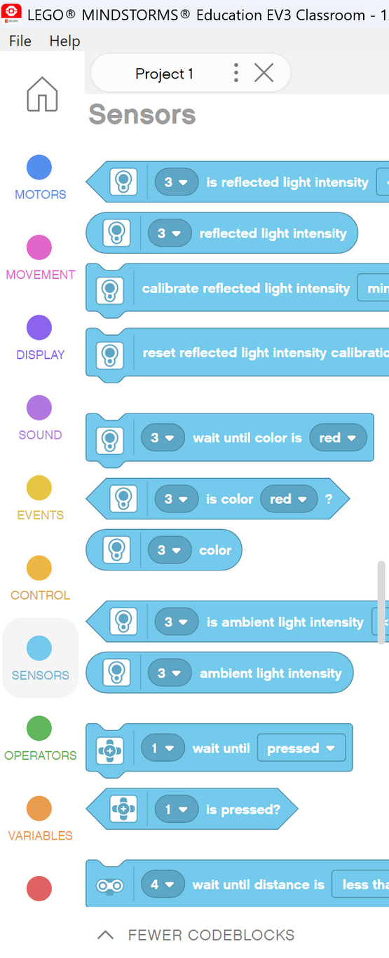
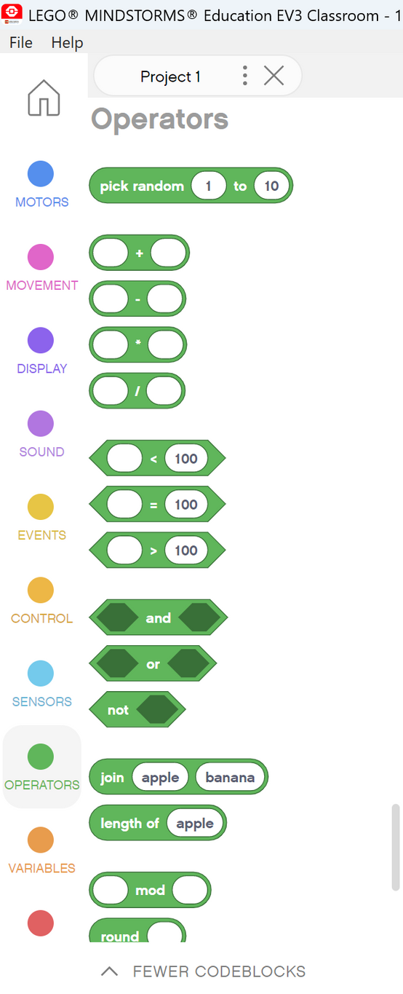

Slide 37
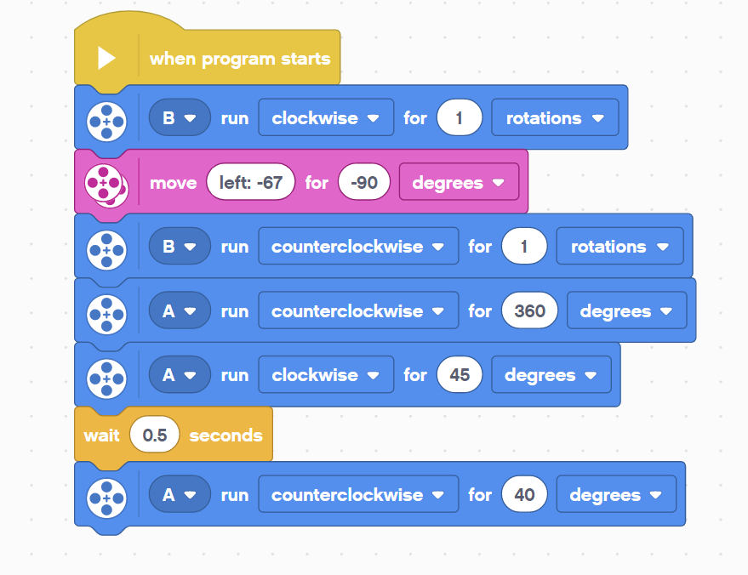

Slide 38
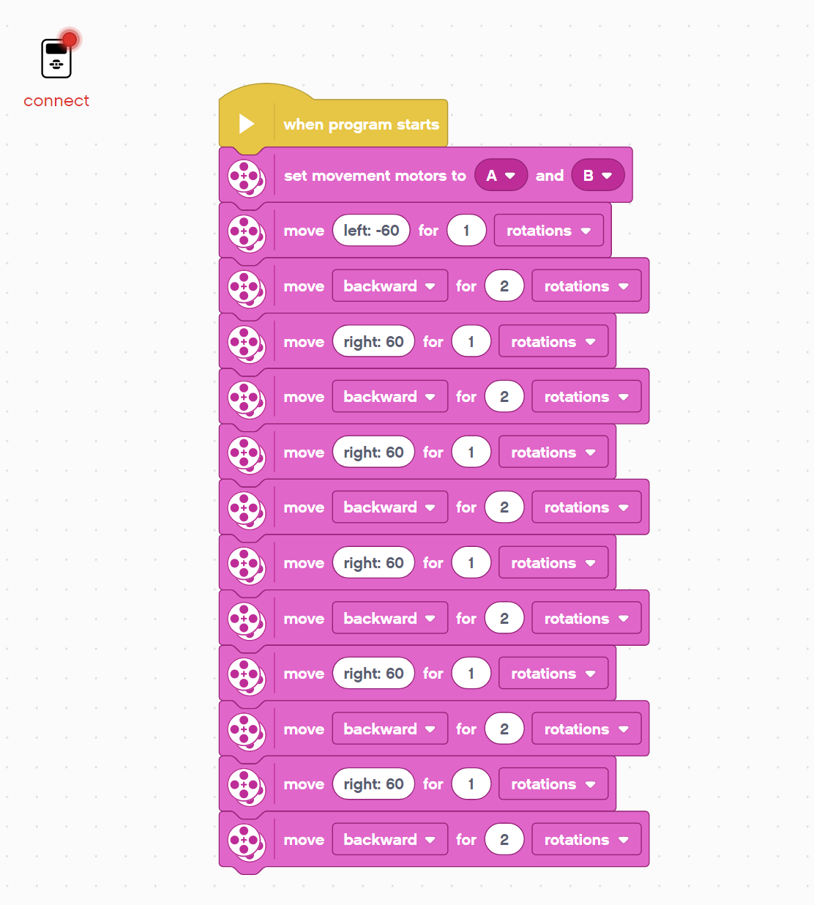

Slide 39


Slide 40


Slide 41


Slide 42


